Slide 1
Мастер-класс по лепке глиняной игрушки «Рязанский косопуз»
«Мещерские плотники – на всю страну работники» р.н.пословица
Подготовил воспитатель
МБДОУ «Полянский детский сад «Родничок» общеразвивающего вида
Бушманова Ирина Олеговна

Slide 2
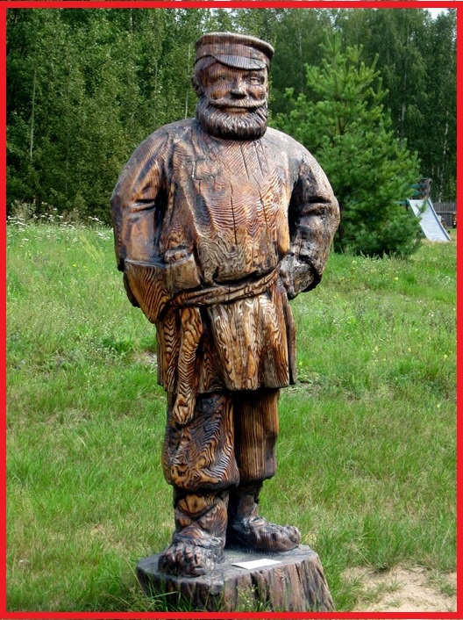
Почему рязанский мужик - косопузый?
Славный мастеровой народ жил на рязанской земле и всероссийскую известность имели плотники. В северных рязанских краях земля не самая плодородная, болотистая, урожаи невелики - чтобы заработать, мужики, собравшись в артель и заткнув за пояс топор, уходили плотничать в Санкт-Петербург, Киев, за Урал, и в Среднюю Азию.
Этот традиционный отхожий промысел, которым славились рязанцы, породил и специфическое прозвище местных мужиков.
«Косопузый» — это название профессионального плотника.
А дело вот в чём, топор, заткнутый за пояс, при ходьбе постоянно сползал на живот и приносил определенные неудобства при передвижении. Эту проблему рязанцы решили просто: они стали завязывать кушаки не на животе, как вся Россия - матушка, а сбоку. Узел при этом не давал сползти топору на пупок, а живот и одежда на нем перекашивались в сторону. Вот и создавалось впечатление, что у рязанских мужчин косое «пузо».
Удивительным искусством славились рязанские древоделы,
в Древней Руси говорили не «построить», а «срубить город»,
потому и каждый муж с малых лет владел топором,
и по мере способностей стремился постичь
это мастерство.
Один из таких рязанских умельцев
сделал вот что...

Slide 3
О том, как рязанский плотник Дмитрий Петров передвинул деревянную церковь в городе Моршанске
Была в городе Моршанске, Тамбовской губернии, деревянная церковь. Зажиточные вкладчики решили
поставить новую, каменную. Закупили материал, договорились с каменных дел мастерами. Только, вот какая закавыка вышла. Каменную церковь хотели ставить непременно на месте деревянной, но куда девать старую, еще добротную и, самое главное, всем привычную? Однако выход нашелся.
Пришел как-то в город Моршанск на заработки вместе с плотничьей артелью оброчный крепостной крестьянин Рязанского уезда Дмитрий Петров и стал спрашивать какую-нибудь работу у тамошних жителей. Сказали ему, что работа имеется у церковного старосты — сарай починить надобно. Дело свое Петров сделал быстро и хорошо. Довольный староста поведал о намерении прихожан построить церковь и о немалых затруднениях в этом деле. Иностранный механик запросил за передвижку церкви очень большие деньги. В ответ на это Петров предложил передвинуть церковь безо всякой разборки и намного дешевле, чем поверг старосту в немалое изумление. Дело осложнялось еще и тем, что сама передвижка должна была происходить вечером, во время Всенощной, при большом скоплении в храме верующих. Передвижку и подготовку к такому богоугодному делу решили провести
25 марта 1812 года без особой огласки, предупредив лишь настоятеля храма и местного городничего.
Приготовили деревянные катки, рычаги и веревки. Саму церковь стянули по углам большими железными скобами и болтами, оплели канатами, чтобы не рассыпалась при движении, и под колокольные звоны приступили к работе. Подвели под фундамент бревна, соорудили земляную насыпь и приподняли церковь. Затем сделали под ней деревянный настил и по деревянным каткам переместили церковь на нужное расстояние. Церковь, наполненная молящимися, оглашаемая пением и колокольным звоном, была сдвинута с прежнего своего места на 42 аршина (примерно 30 м) и во время этого движения только крест наверху церкви слегка колебался.
Всю работу провели так тонко и аккуратно, что молящиеся прихожане ничего и не заметили,
лишь несколько раз ощутив непонятные слабые толчки.
На рассвете, выходящие из церкви прихожане, с удивлением обозревали непривычное место,
на которое чудесным образом переместилась деревянная церковь Николы Чудотворца.
Вот такой была русская техника во втором десятилетии XIX века, которой
так виртуозно владел рязанский умелец Дмитрий Петров.
Недаром в народной пословице говорилось:
«Где мещерский работник побродил, там хоромы стоят».
Источник: "Легенды Рязанского края", В.Семин.

Slide 4
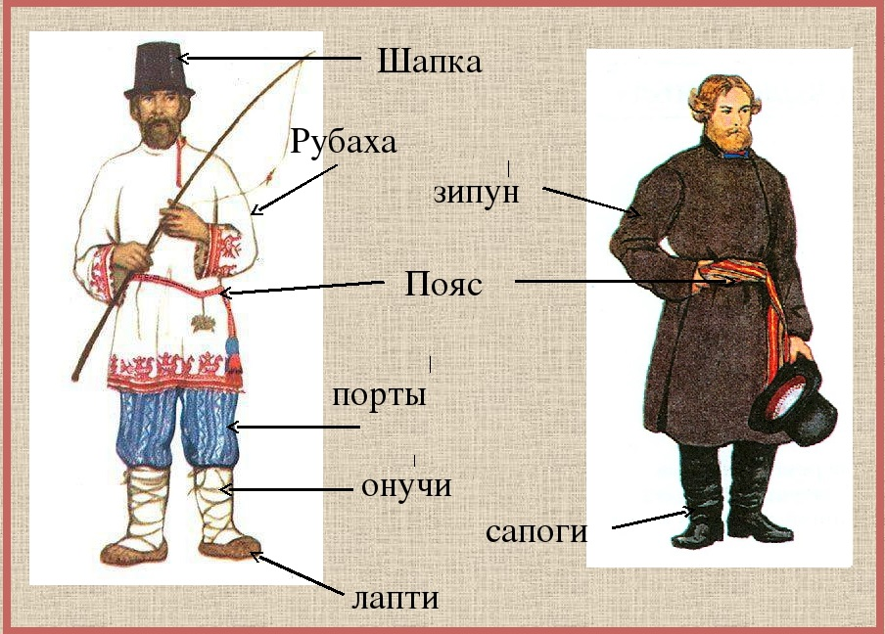
А как же выглядели рязанские мужчины?
Мужской костюм по всей России был однотипным - рубаха и портки, пояс и головной убор, отличия были в вышивке, характерной для данной местности и манере ношения одежды.

Slide 5
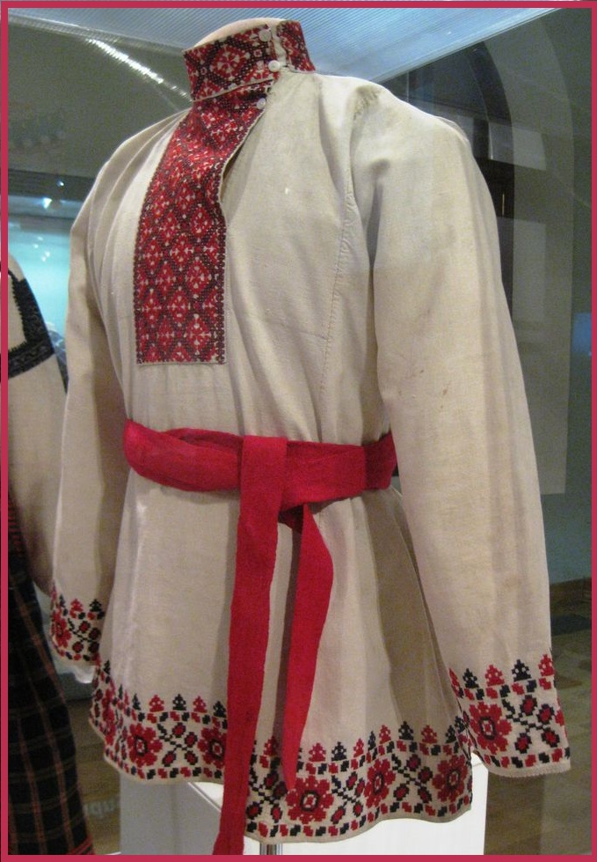
Основой мужской одежды была сорочка или нижняя рубаха.
Рубахи шили из льняных и хлопчатобумажных тканей, а также из шёлка(у зажиточных рязанцев).
Рукава у кисти узкие.
Длина рукава, вероятно, зависела от назначения рубахи. Ворот либо отсутствовал (просто круглая горловина), либо в виде стойки, круглой или четырехугольной («каре»), с основой в виде кожи или бересты, высотой 2,5-4 см; застегивался на пуговицу. Наличие ворота предполагало разрез посередине груди или слева (косоворотка), с пуговицами или завязками. Цвета рубах разные: чаще белые, синие и красные. Носили их навыпуск и подпоясывали нешироким поясом. У праздничных рубах украшали ворот, рукава и низ вышивкой и узорными вставками.
Крестьянской верхней одеждой бывали армяк и зипун.
Армяк - это верхняя долгополая одежда в виде халата или кафтана из сукна или грубой шерстяной материи. Зипун — распашная одежда полуприлегающего, расширенного книзу силуэта с застежкой встык.
Длина его была от середины коленей и выше. Рукав узкий до запястья.

Slide 6
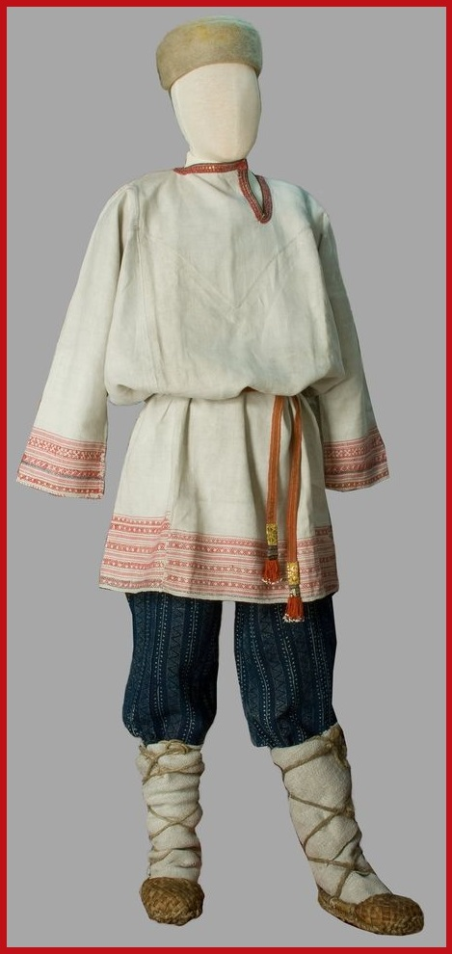
Порты шились из полосатого холста с преобладанием синих, серых и белых цветов. Их шили узкими, плотно облегающими ноги, без карманов, завязывали их на поясе шнурком или верёвкой ("гашником"). Порты заправляли в сапоги, либо обматывали онучами, перевязывали оборами и поверх надевали лапти. Бытовали и широкие штаны (шаровары). Шили их из домотканины, окрашенной в синий цвет.
Крестьяне носили лапти. В городе носили сапоги. Примерно с начала XIV века, появляется обувь на каблуках. Носки сапог обычно были тупыми, а у знати иногда загнутыми вверх. Сапоги с короткими, ниже колен, голенищами срезанными к колену углом. Сапоги шили из цветной кожи, сафьяна, бархата, парчи, часто украшали вышивкой.
Головным убором служила суконная или валяная шляпа — «грешевик», картуз и зимний меховой треух. Зимняя верхняя одежда — кафтан отрезной по талии и шуба. Волосы мужчины стригли «под горшок» или коротко, оставляя иногда чуб, отпускали бороду и усы.

Slide 7
Цель: развитие художественных способностей посредством ознакомления с историей, культурой и бытом Рязанского края. Задачи: - расширить знания об истории, культуре и быте Рязанского края; - познакомить с элементами мужского костюма Рязанского края; - закрепить умение лепить фигуру человека конструктивным способом; - воспитывать интерес к истории, культуре и быту Рязанского края; - повысить интерес к глине, желание работать с ней и получать позитивные эмоции. Глиняная игрушка — одно из ярких проявлений массовой народной культуры. Ее роль в жизни человека прослеживается с глубокой древности. В те времена игрушка носила культовую, обрядовую функцию, когда созданные образы служили целям языческих верований, служили оберегами от темных сил. А так же самые разные глиняные игрушки делали для развлечения детей, это и скульптурки, свистульки, сопелки, гудухи, и погремушки. Сегодня я предлагаю слепить фигурку рязанского мужичка-косопуза. Для работы нам понадобится: кусок глины - 200г, доска для лепки, стека, стержень от шариковой ручки, тряпочка, ёмкость с водой, шликер - жидкая глина (глина + вода) вымешивается до состояния однообразной текучей массы сметанообразной консистенции).
Мастер-класс:
«Лепка глиняной игрушки «Рязанский косопуз»

Slide 8
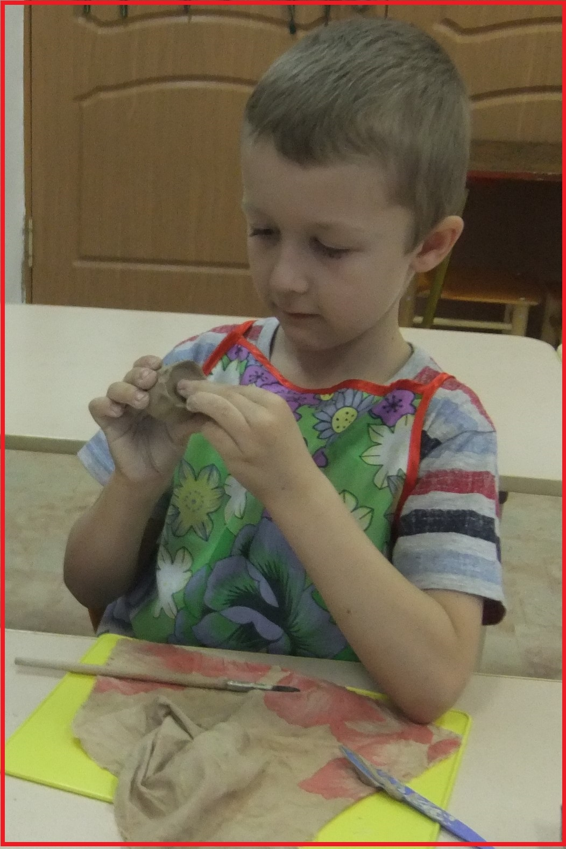
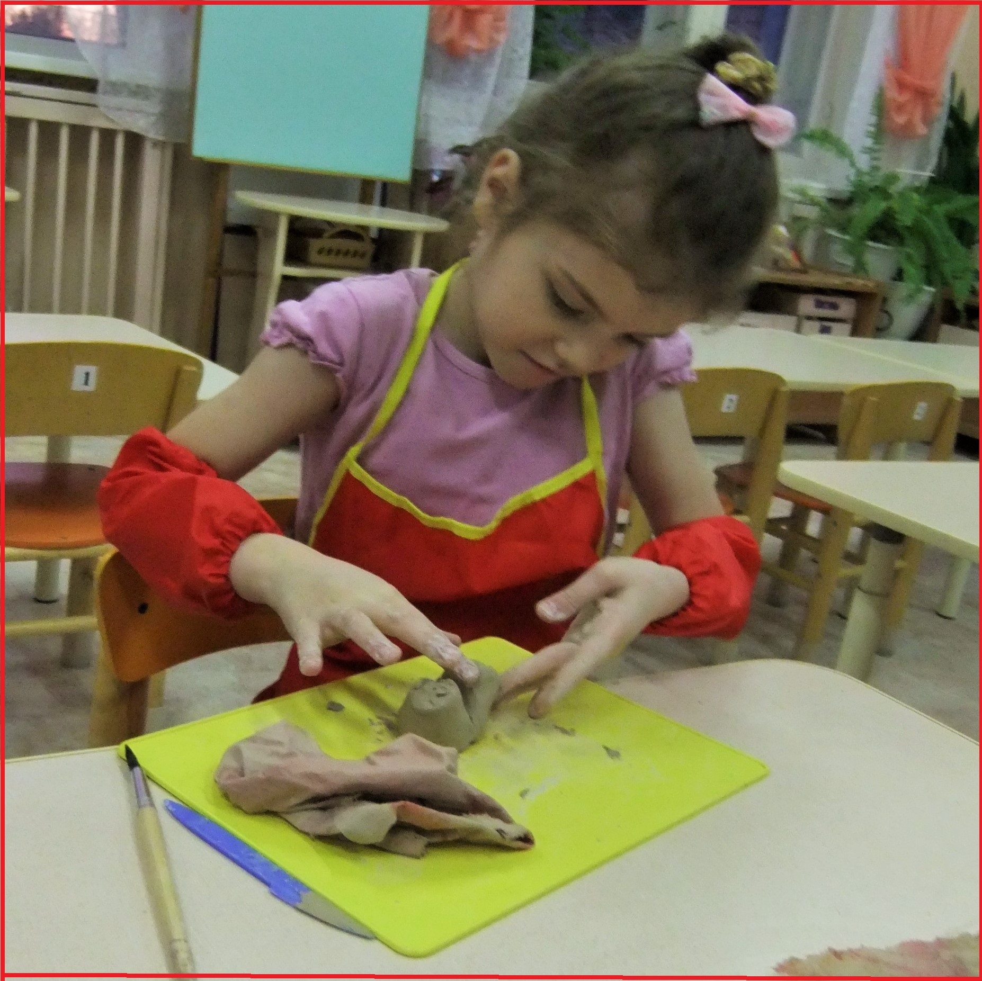
Кусок глины делим стекой на четыре равных кусочка. Каждый заворачиваем на время во влажную тряпочку. Из первого куска скатываем туловище в форме овоида и с нижней стороны прищипываем - это край рубахи. Второй кусок скатываем в форме цилиндра, надрезаем вдоль, примерно до середины, и формируем ноги. Третий кусок делим на две равные части, скатываем короткие колбаски и формируем руки. Последний кусок делим ещё на две части. Первую часть скатываем в шарик(голова). Вторую часть делим ещё на три кусочка: головной убор, борода, причёска.
На первом этапе необходимо продумать каким будет мужичок, положение головы, рук, вид головного убора, обуви, одежды, а так же прическа, усы и борода.
После этого приступаем к работе.

Slide 9
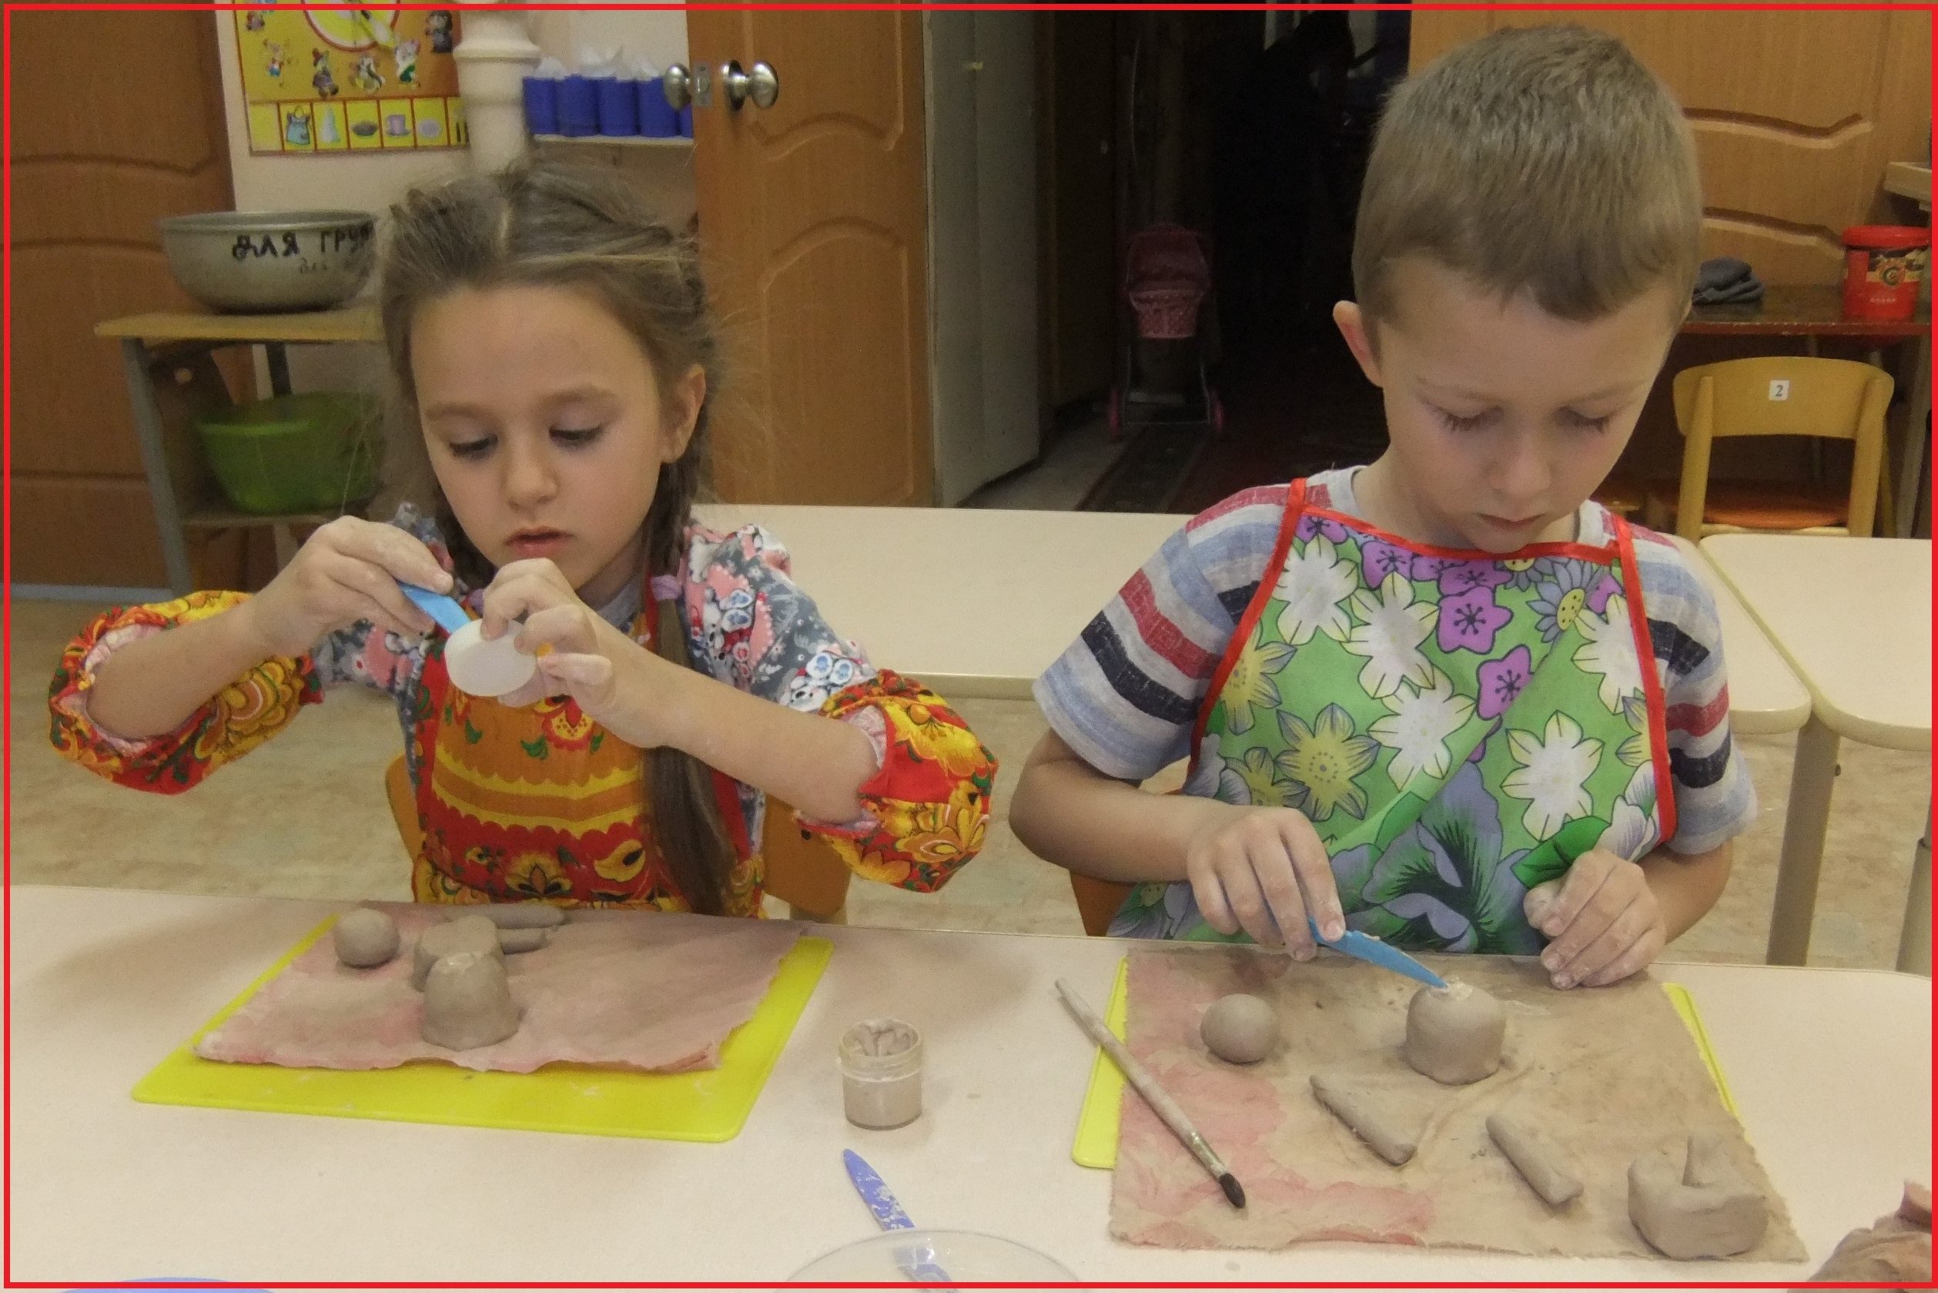
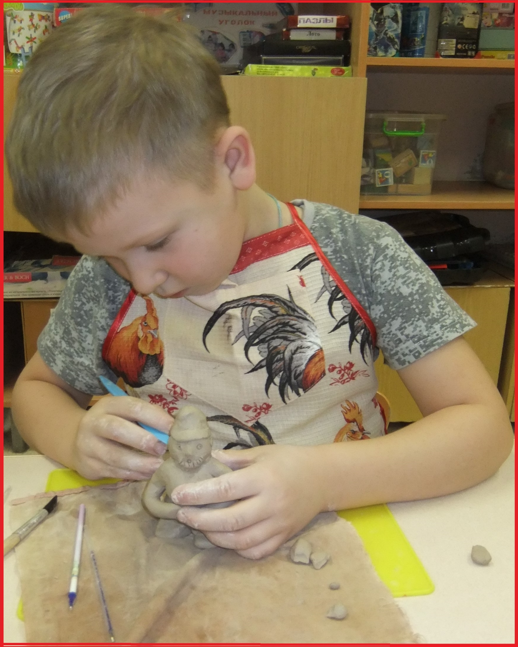
Далее фигурка мужичка соединяется конструктивным способом. Каждую деталь в местах стыка густо смазываем шликером, приставляем и примазываем детали в последовательности от больших к меньшим: ноги к туловищу, затем руки, голова, причёска, головной убор.
На последнем этапе поверхность фигурки и места соединения деталей приглаживаем влажной тряпочкой.
Стержнем и стекой прорисовываем глаза, рот, брови, элементы одежды и топорик.
Теперь изделие можно оставить на сушку.

Slide 10
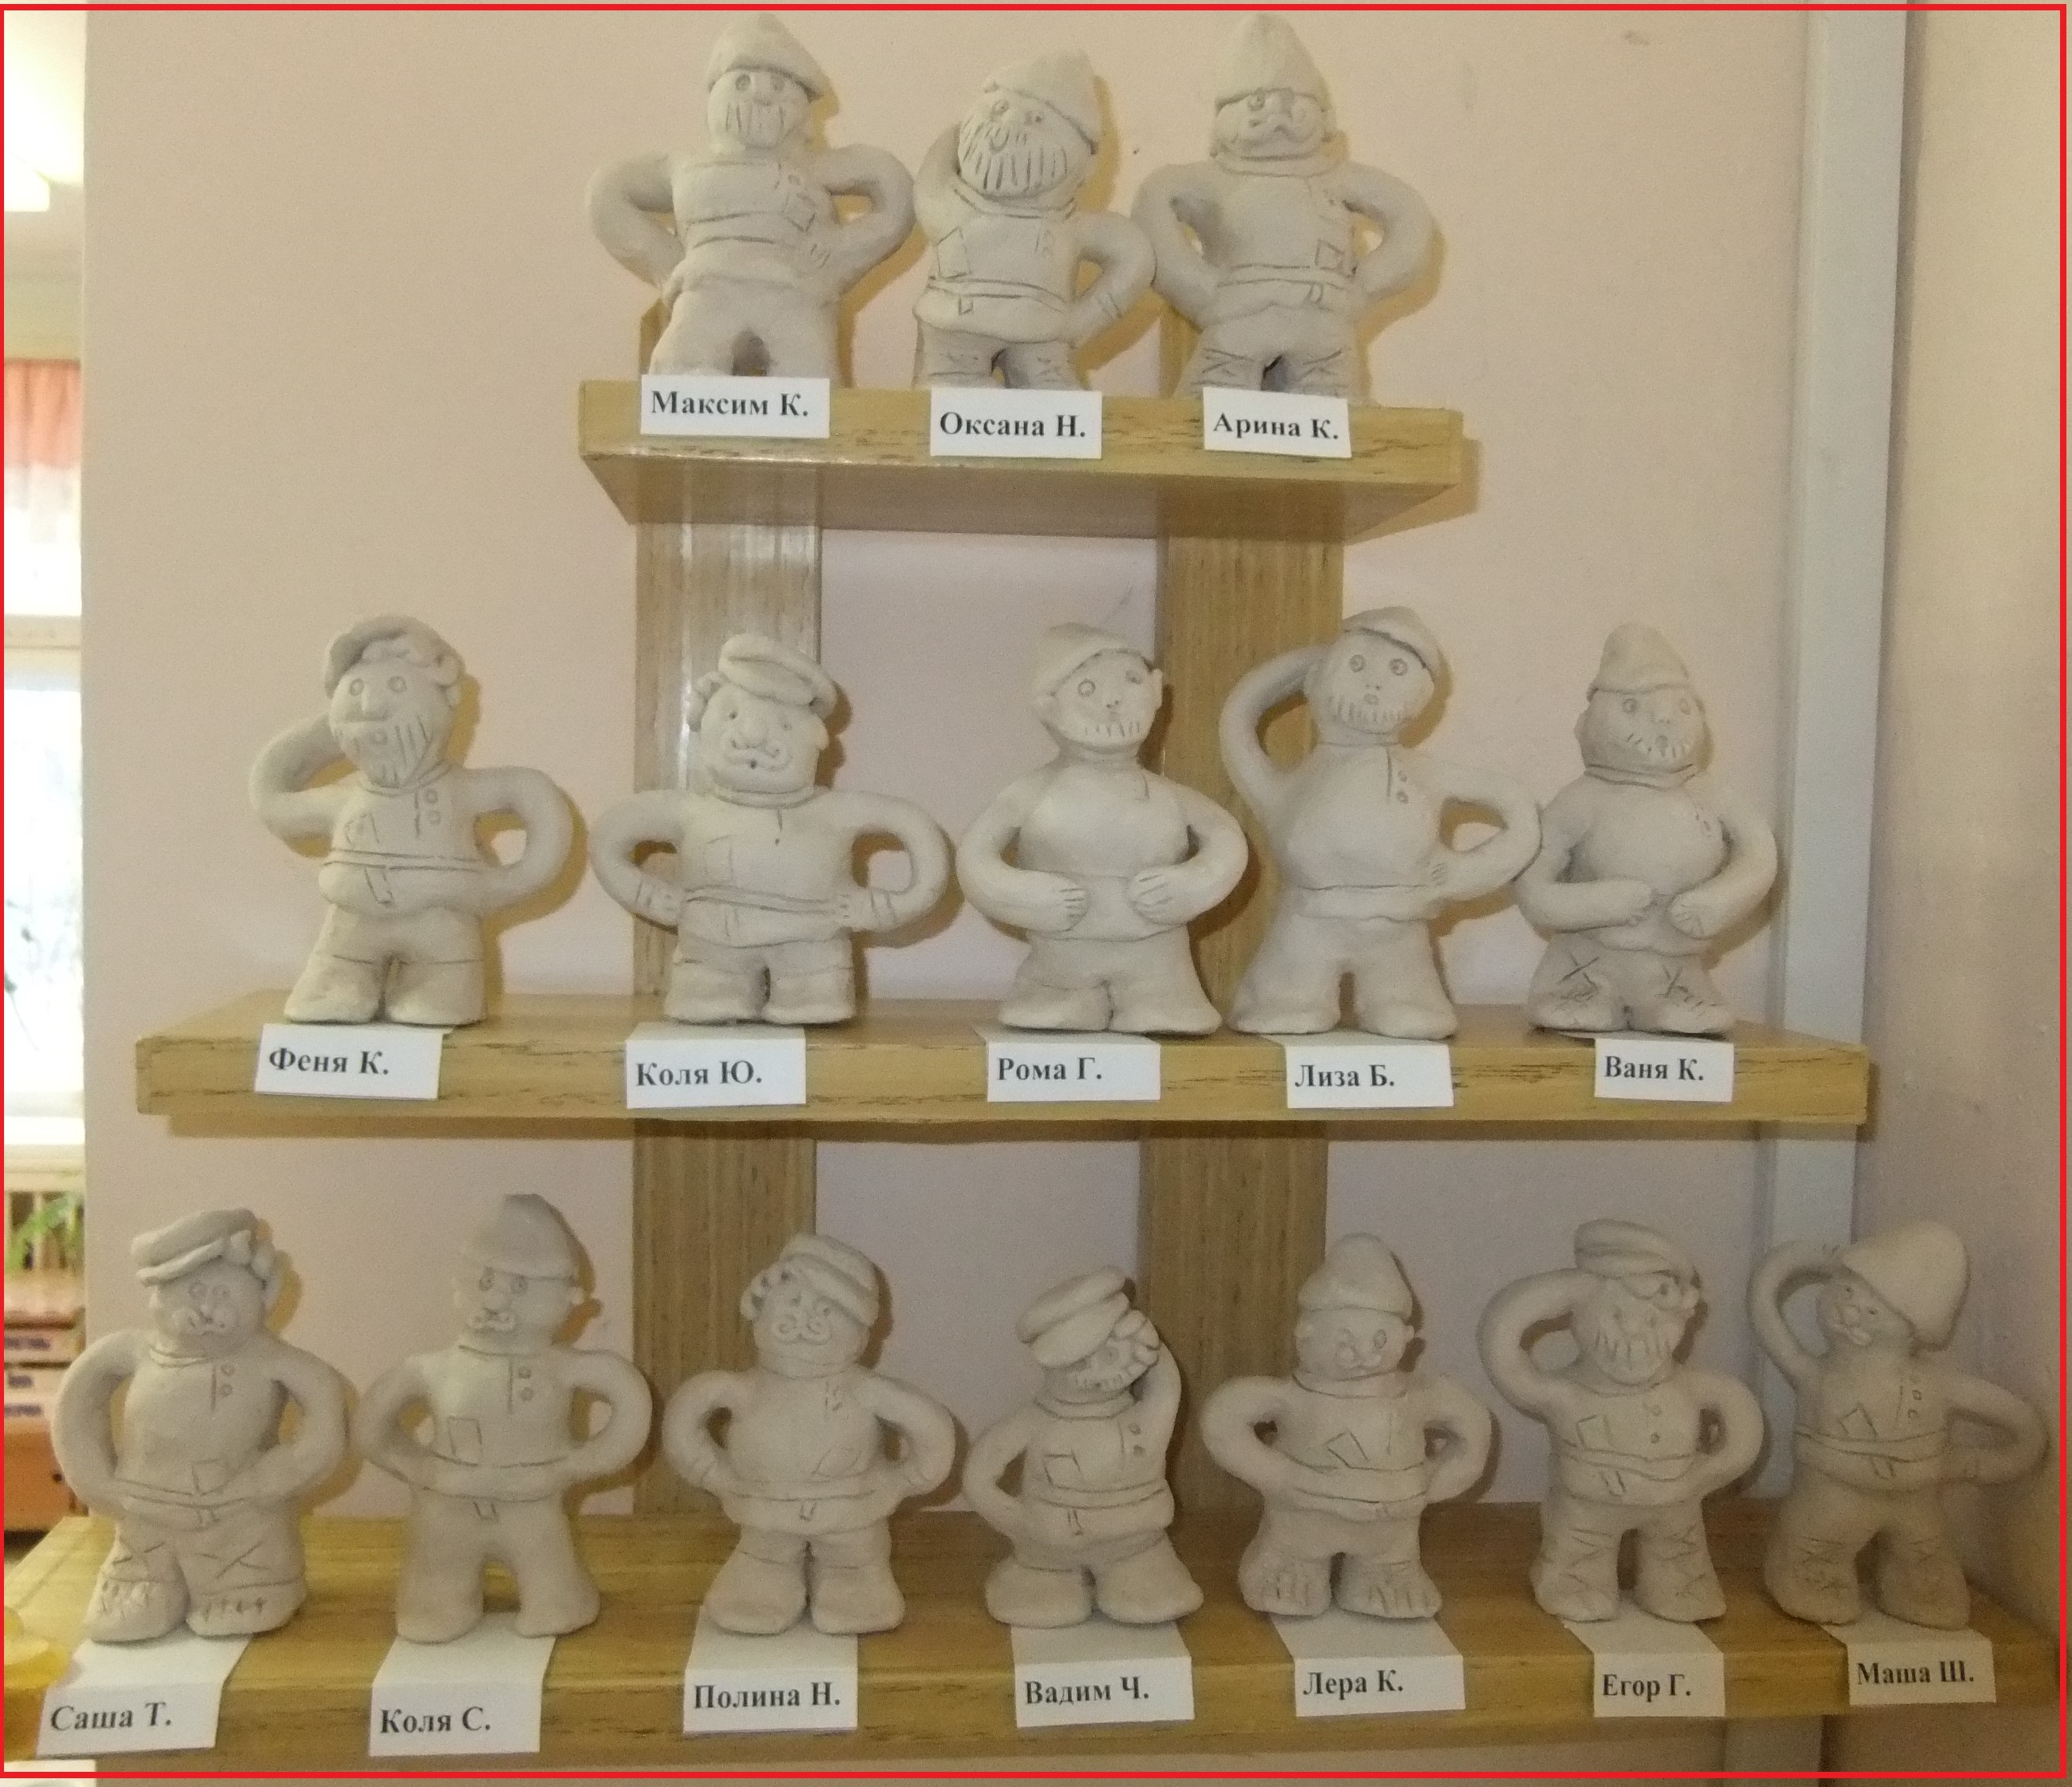
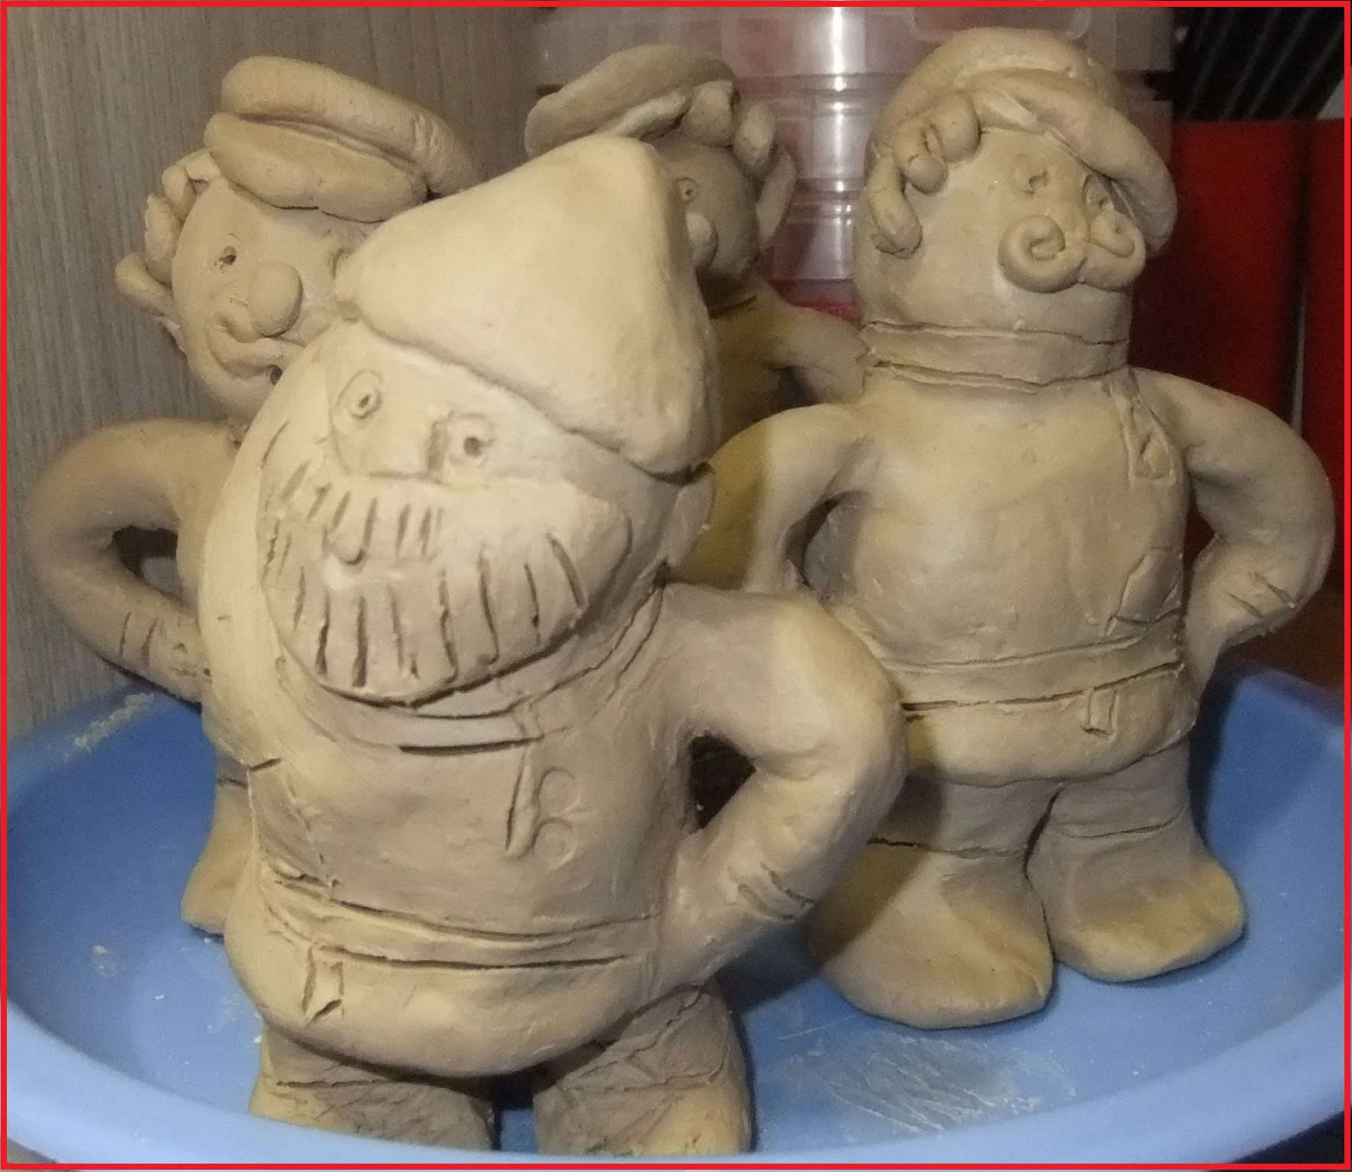
Сушить необходимо примерно 3-4 дня, подальше от отопительных приборов, естественным путём.
Если на изделии появились трещины, то их надо замазать шликером и вновь просушить.
После просушки можно провести обжиг изделия в муфельной печи (можно в русской печи) при температуре 800 градусов.
После обжига глина становится керамикой, прочным, влагостойким материалом.

Slide 11
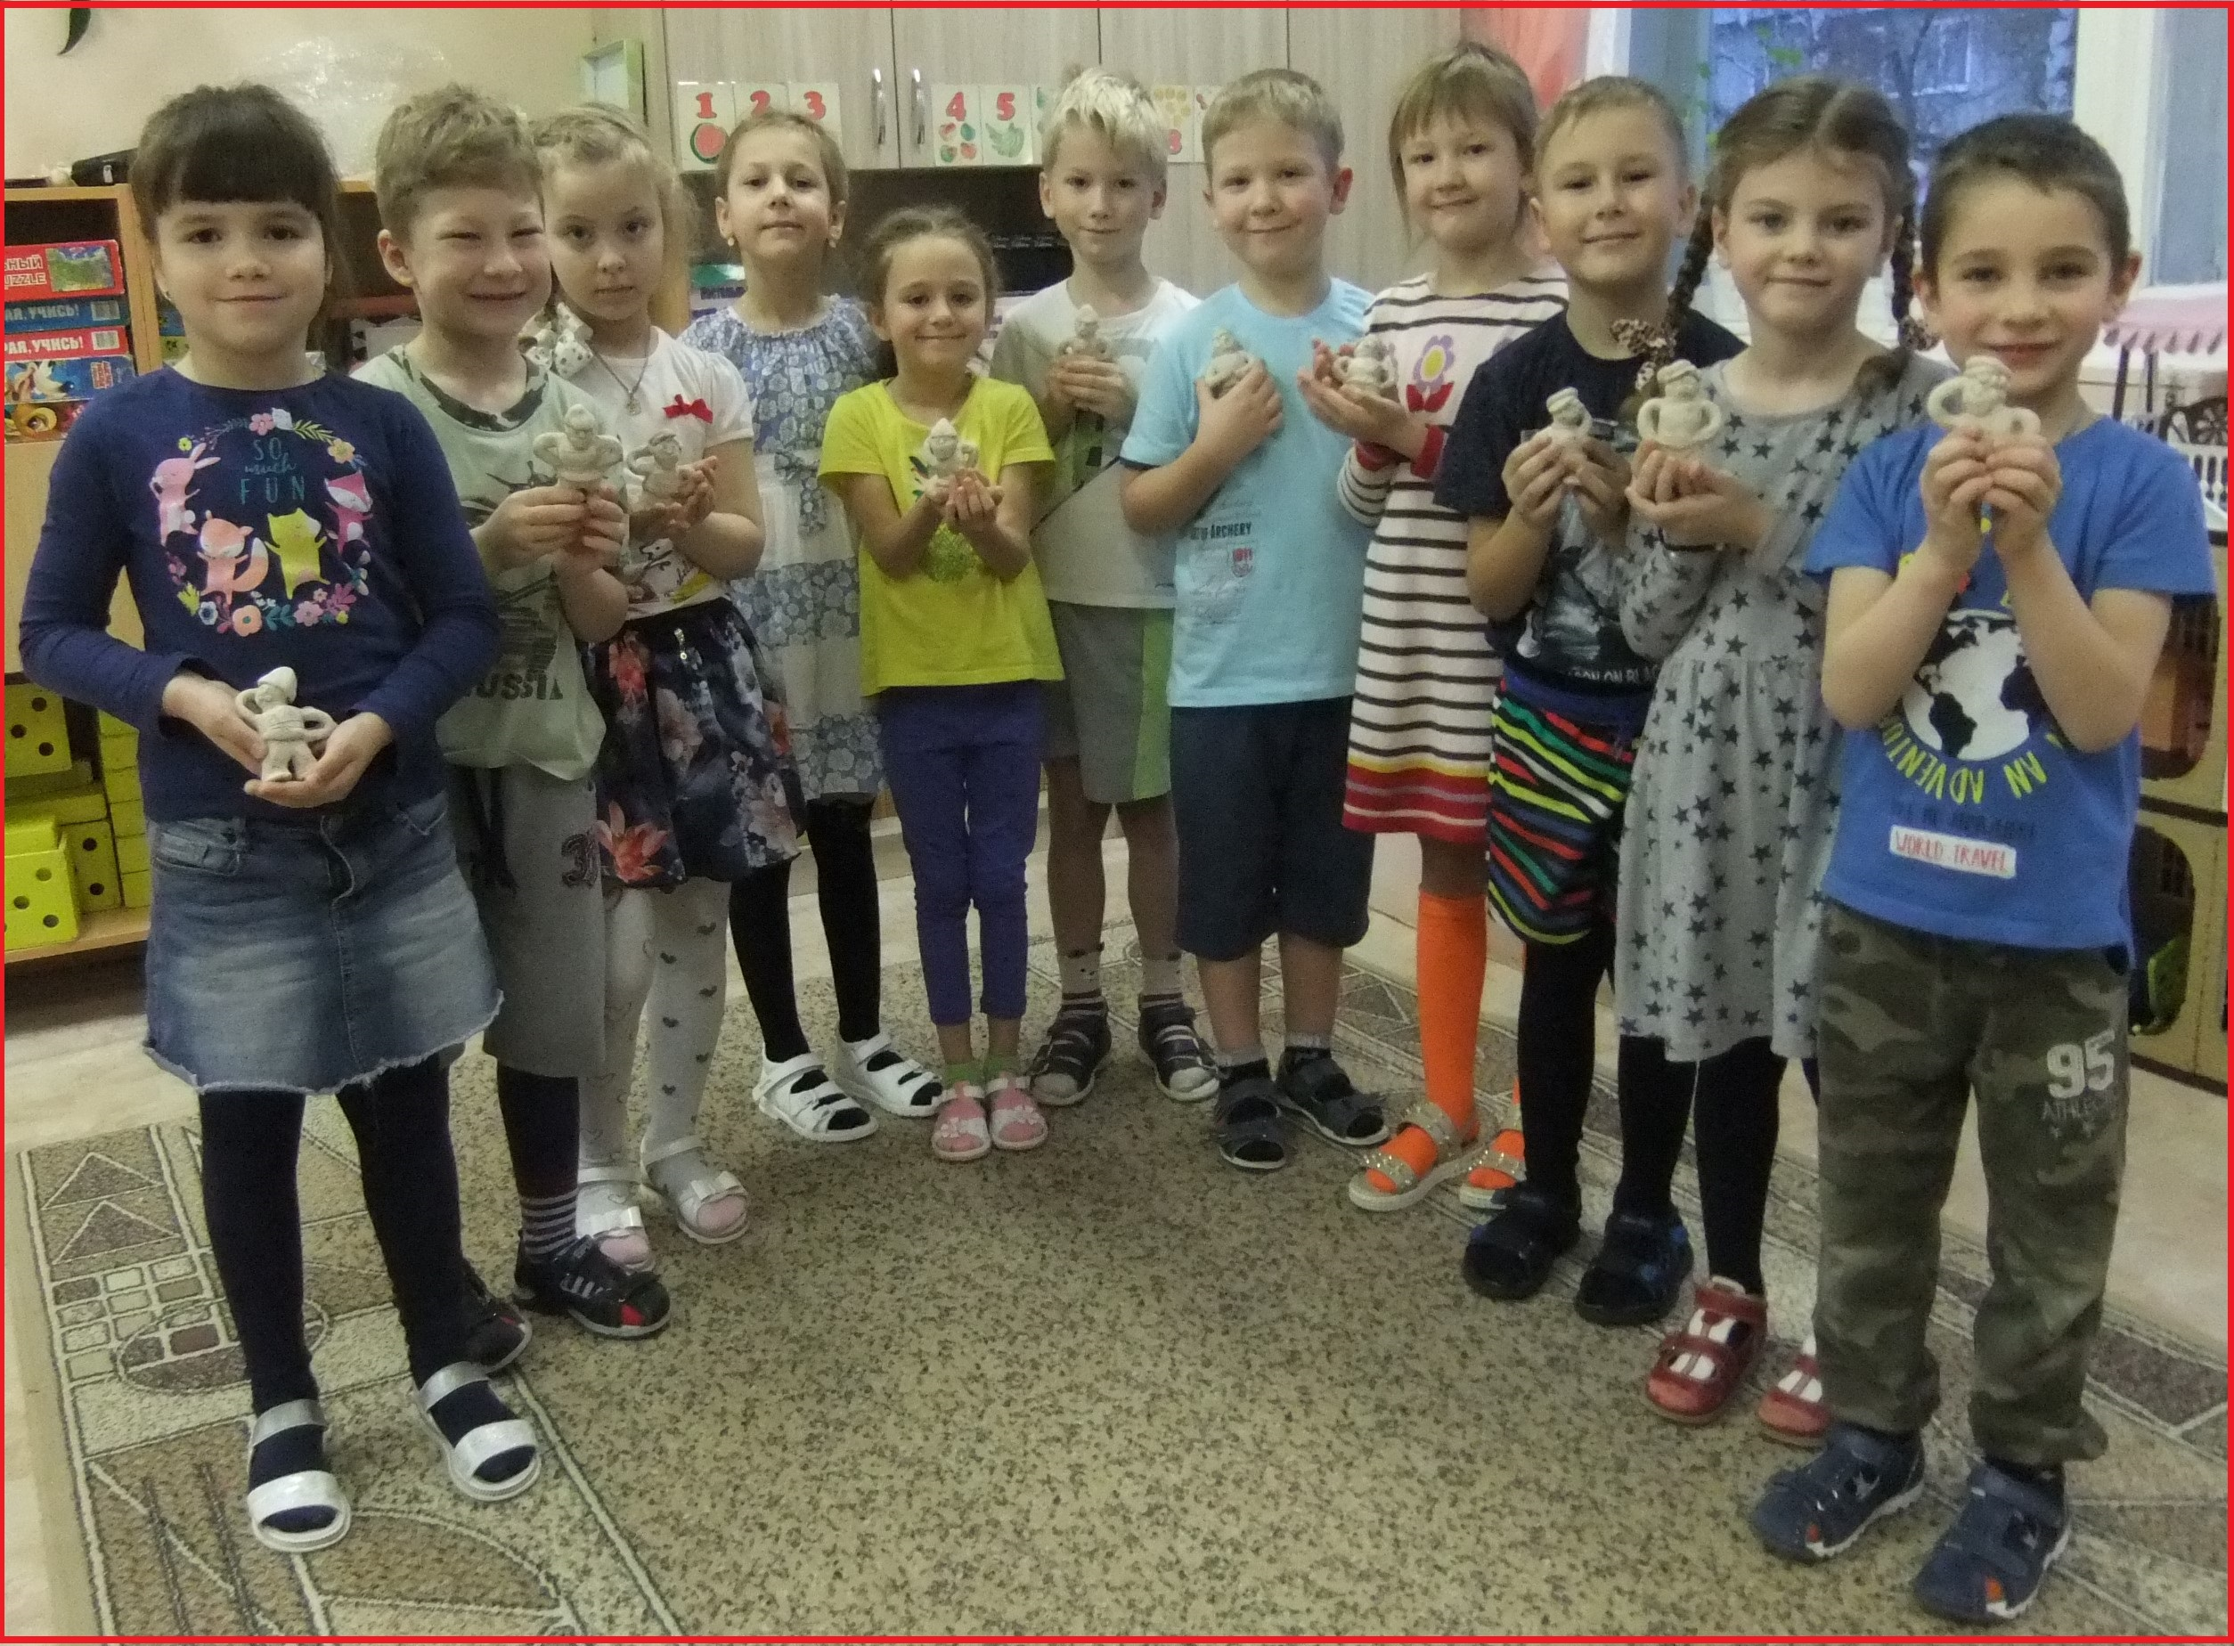
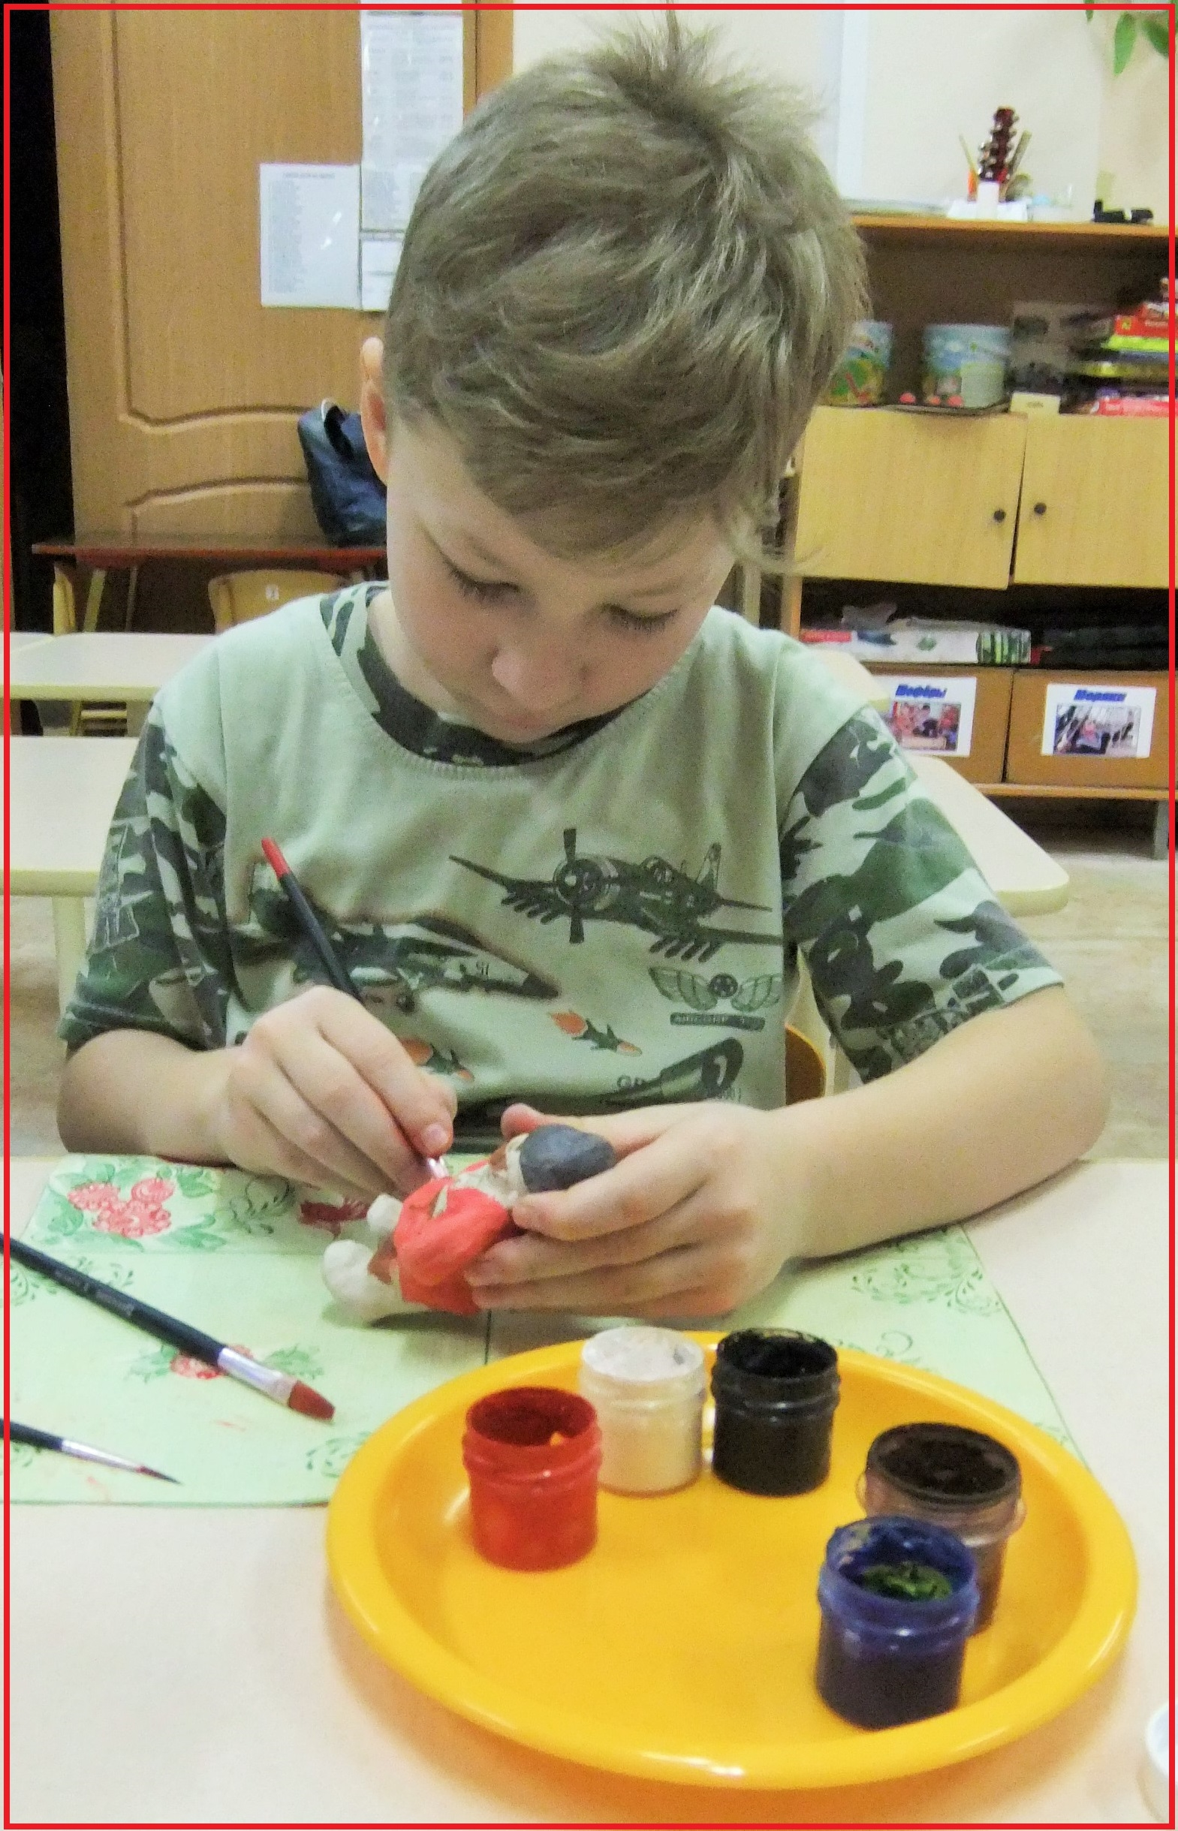
Просушенную или обожженную фигурку расписываем гуашью в соответствии с цветами и другими особенностями рязанского народного мужского костюма. Расписывать следует сначала верхную часть, особенно те места которые требуют работы кончиком кисти, лицо, глаза. Затем игрушку ставим на клеёнку или доску и расписываем нижнюю часть.
В условиях детского сада этап обжига воспитатель может заменить покрытием фигурки лаком на водной основе.
Лепка из глины — это не только интереснейшее
творческое занятие благотворно действующее
на нервную систему, это еще и способ снять
напряжение, расслабиться и получить
массу положительных эмоций.

Slide 12
Спасибо за внимание!
E-mail spoliany@yandex.ru
Сайт детского сада «Родничок» http://rodnichok-polyany.ru/

